Slide 1


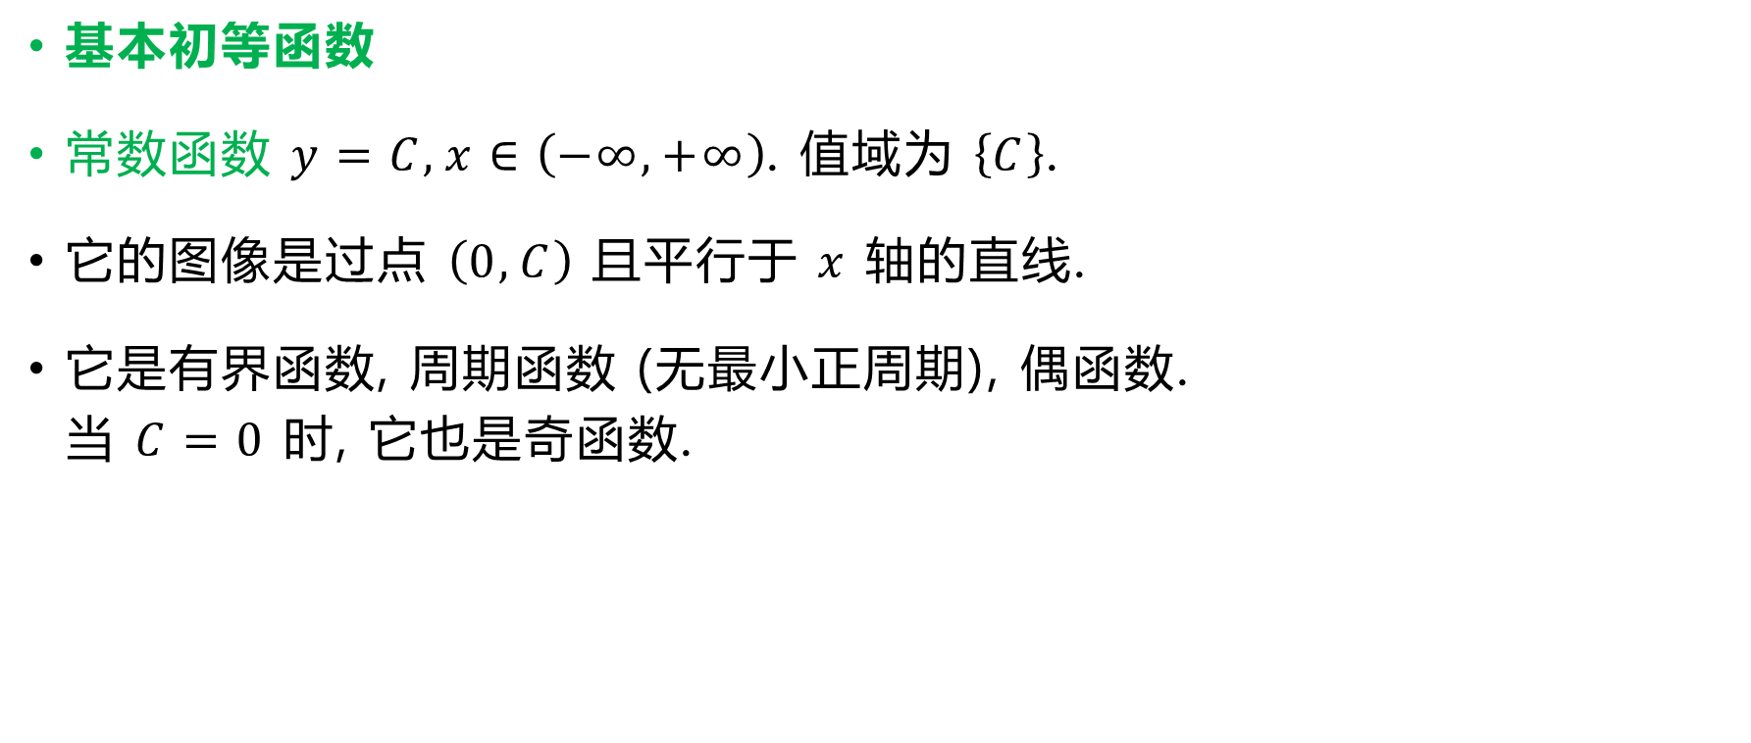



1.3 初等函数
基本初等函数
常数函数 $y=C,x∈\left(−∞,+∞\right)$. 值域为 $\left\{C\right\}$.
它的图像是过点 $\left(0,C\right)$ 且平行于 $x$ 轴的直线.
它是有界函数, 周期函数 (无最小正周期), 偶函数. 当 $C=0$ 时, 它也是奇函数.
$$y$$
$$y=C$$
$$C$$
$$O$$
$$x$$

Slide 2


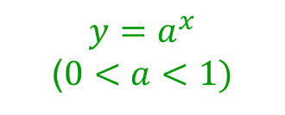
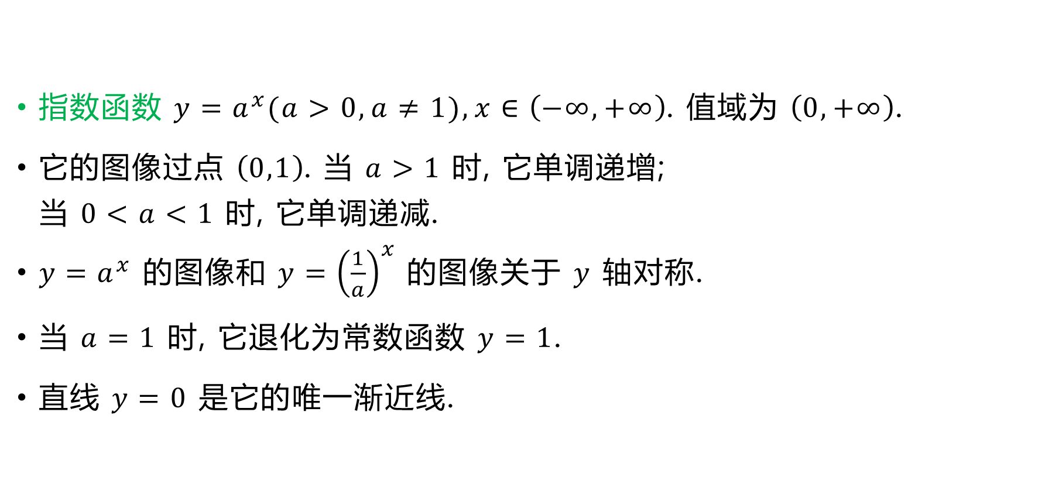



指数函数 $y=a^{x}(a>0,a≠1),x∈\left(−∞,+∞\right)$. 值域为 $\left(0,+∞\right)$.
它的图像过点 $\left(0,1\right)$. 当 $a>1$ 时, 它单调递增; 当 $0<a<1$ 时, 它单调递减.
$y=a^{x}$ 的图像和 $y={\left(\frac{1}{a}\right)}^{x}$ 的图像关于 $y$ 轴对称.
当 $a=1$ 时, 它退化为常数函数 $y=1$.
直线 $y=0$ 是它的唯一渐近线.
$$y$$
$$y=a^{x}$$
$$(a>1)$$
$$y=a^{x}$$
($0<a<1)$
$$1$$
$$O$$
$$x$$

Slide 3


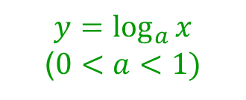
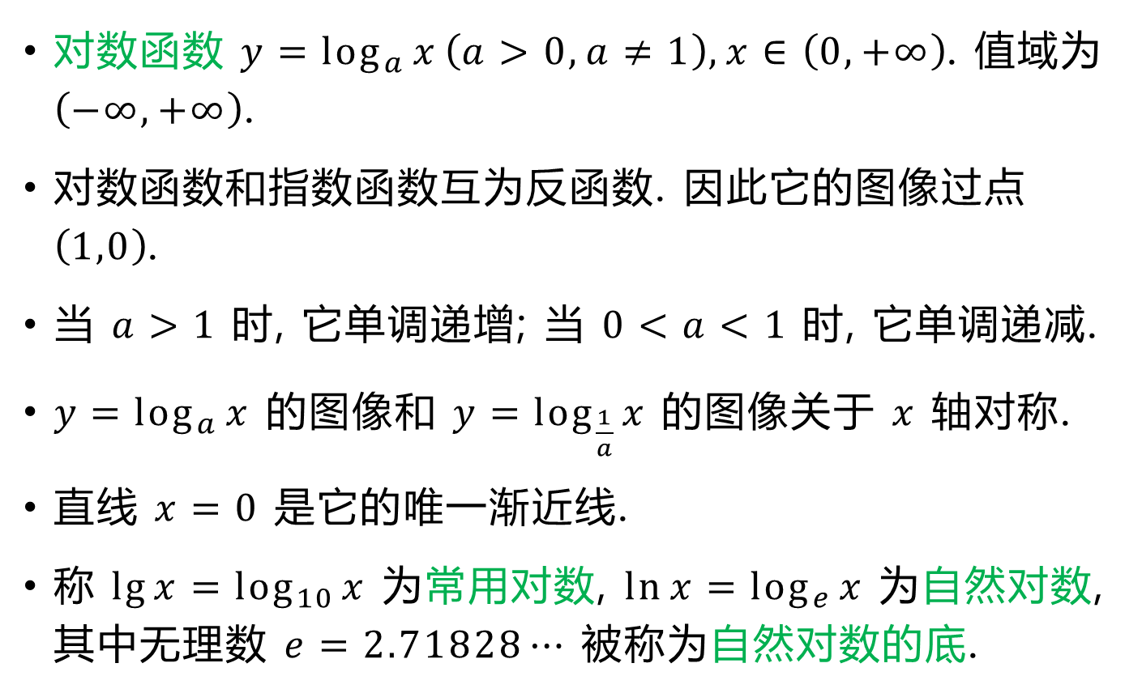



对数函数 $y=\log_{a}{x}\left(a>0,a≠1\right),x∈\left(0,+∞\right)$. 值域为 $\left(−∞,+∞\right)$.
对数函数和指数函数互为反函数. 因此它的图像过点 $\left(1,0\right)$.
当 $a>1$ 时, 它单调递增; 当 $0<a<1$ 时, 它单调递减.
$y=\log_{a}{x}$ 的图像和 $y=\log_{\frac{1}{a}}{x}$ 的图像关于 $x$ 轴对称.
直线 $x=0$ 是它的唯一渐近线.
称 $\lg{x}=\log_{10}{x}$ 为常用对数, $\ln{x}=\log_{e}{x}$ 为自然对数, 其中无理数 $e=2.71828⋯$ 被称为自然对数的底.
$$y$$
$$y=\log_{a}{x}$$
$$(a>1)$$
$$O$$
$$1$$
$$x$$
$$y=\log_{a}{x}$$
($0<a<1)$

Slide 4



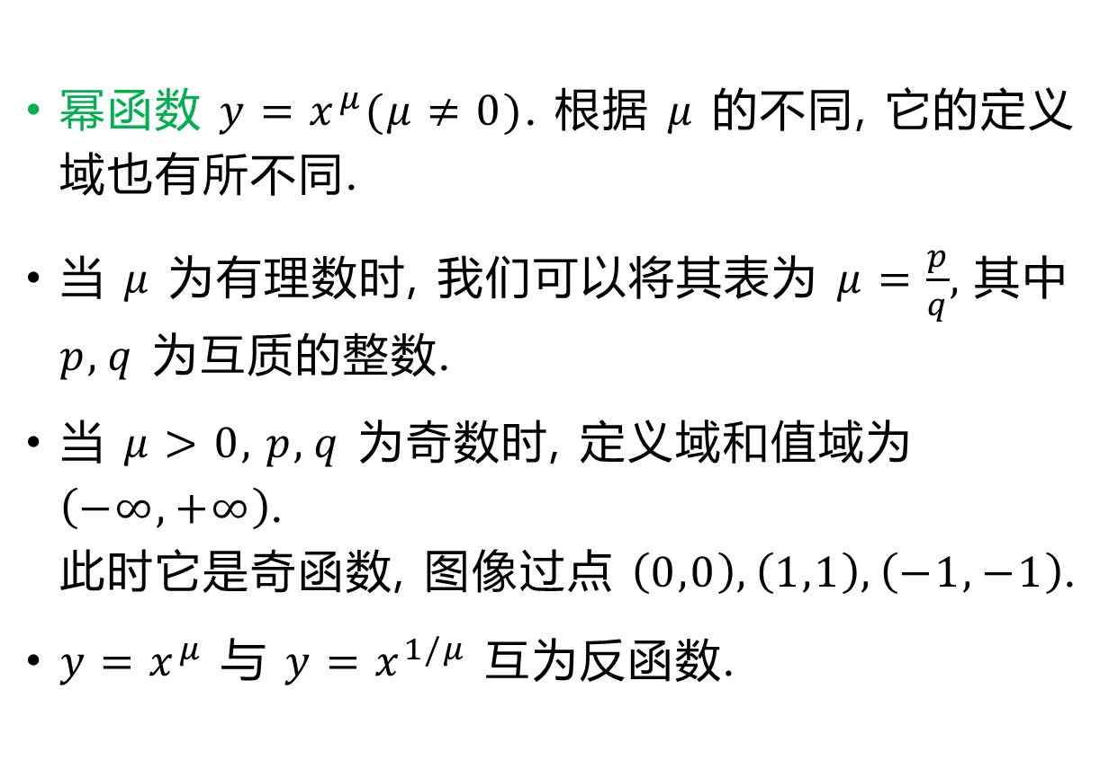




幂函数 $y=x^{μ}(μ≠0)$. 根据 $μ$ 的不同, 它的定义域也有所不同.
当 $μ$ 为有理数时, 我们可以将其表为 $μ=\frac{p}{q}$, 其中 $p,q$ 为互质的整数.
当 $μ>0$, $p,q$ 为奇数时, 定义域和值域为 $\left(−∞,+∞\right)$. 此时它是奇函数, 图像过点 $\left(0,0\right), \left(1,1\right), \left(−1,−1\right)$.
$y=x^{μ}$ 与 $y=x^{1/μ}$ 互为反函数.
$$y$$
$$y=x^{3}$$
$$\left(1,1\right)$$
$$y=x^{\frac{1}{3}}$$
$$O$$
$$x$$
$$y=x$$

Slide 5



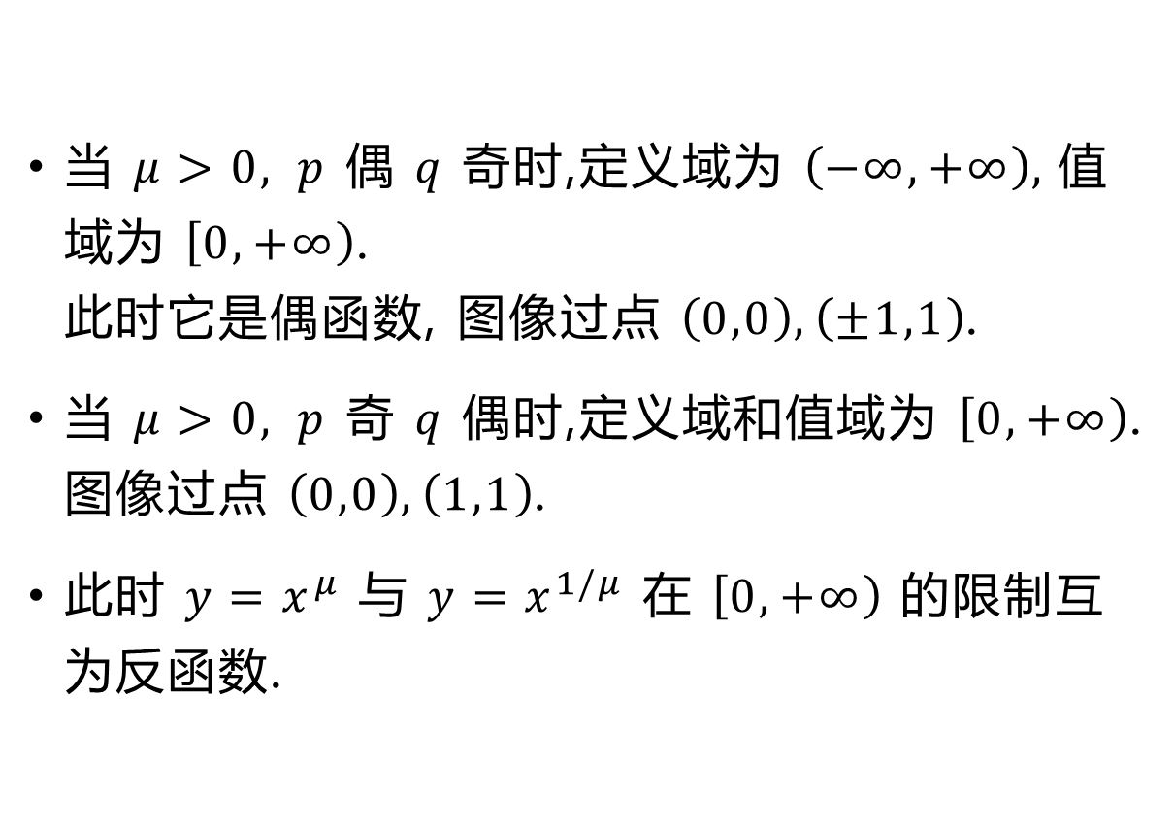




当 $μ>0, p$ 偶 $q$ 奇时,定义域为 $\left(−∞,+∞\right)$, 值域为 $\left[0,+∞\right)$. 此时它是偶函数, 图像过点 $\left(0,0\right), \left(±1,1\right)$.
当 $μ>0, p$ 奇 $q$ 偶时,定义域和值域为 $\left[0,+∞\right)$. 图像过点 $\left(0,0\right), \left(1,1\right)$.
此时 $y=x^{μ}$ 与 $y=x^{1/μ}$ 在 $\left[0,+∞\right)$ 的限制互为反函数.
$$y$$
$$y=x^{2}$$
$$\left(1,1\right)$$
$$y=x^{\frac{1}{2}}$$
$$O$$
$$x$$
$$y=x$$

Slide 6



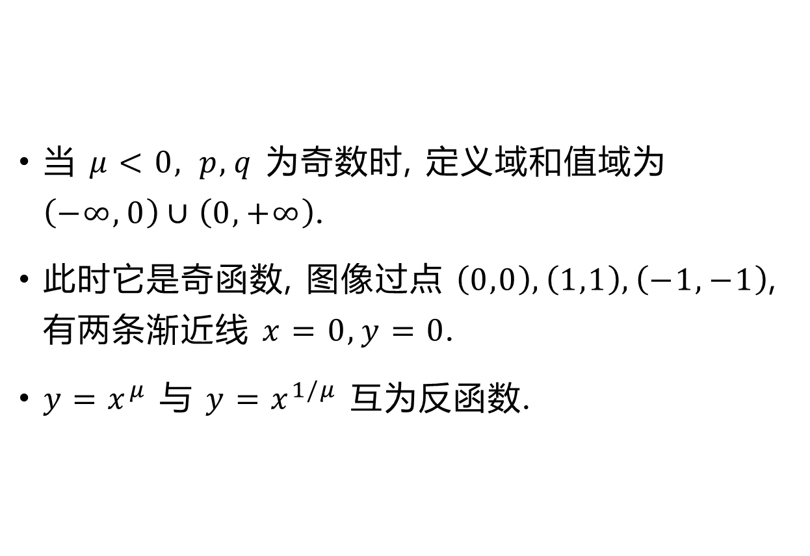




当 $μ<0, p,q$ 为奇数时, 定义域和值域为 $\left(−∞,0\right)∪\left(0,+∞\right)$.
此时它是奇函数, 图像过点 $\left(0,0\right), \left(1,1\right), \left(−1,−1\right)$, 有两条渐近线 $x=0, y=0$.
$y=x^{μ}$ 与 $y=x^{1/μ}$ 互为反函数.
$$y$$
$$y=x^{−3}$$
$$\left(1,1\right)$$
$$O$$
$$x$$
$$y=x^{−\frac{1}{3}}$$
$$y=x$$

Slide 7



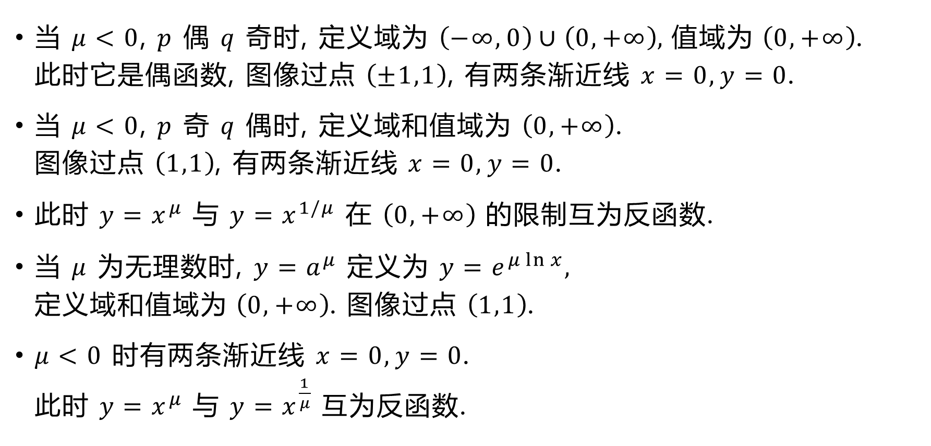




当 $μ<0$, $p$ 偶 $q$ 奇时, 定义域为 $\left(−∞,0\right)∪\left(0,+∞\right)$, 值域为 $\left(0,+∞\right)$. 此时它是偶函数, 图像过点 $\left(±1,1\right)$, 有两条渐近线 $x=0, y=0$.
当 $μ<0$, $p$ 奇 $q$ 偶时, 定义域和值域为 $\left(0,+∞\right)$. 图像过点 $\left(1,1\right)$, 有两条渐近线 $x=0, y=0$.
此时 $y=x^{μ}$ 与 $y=x^{1/μ}$ 在 $\left(0,+∞\right)$ 的限制互为反函数.
当 $μ$ 为无理数时, $y=a^{μ}$ 定义为 $y=e^{μ\ln{x}}$, 定义域和值域为 $\left(0,+∞\right)$. 图像过点 $\left(1,1\right)$.
$μ<0$ 时有两条渐近线 $x=0, y=0$. 此时 $y=x^{μ}$ 与 $y=x^{\frac{1}{μ}}$ 互为反函数.
$$y$$
$$y=x^{−2}$$
$$y=x^{−\frac{1}{2}}$$
$$\left(1,1\right)$$
$$O$$
$$y=x$$
$$x$$

Slide 8
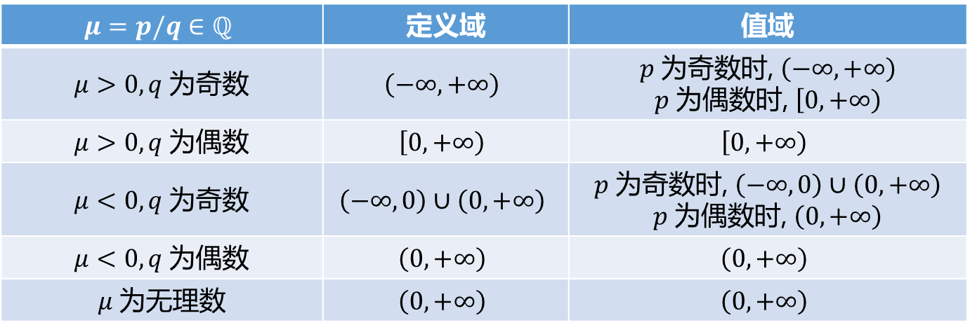

总结 幂函数 $y=x^{μ}$ 总在 $\left(0,+∞\right)$ 上有定义, 图像经过 $(1,1)$.
$μ>0$ 时, 它在第一象限单调增; $μ<0$ 时, 它在第一象限单调减.
$y=x^{μ}$ 在 $\left(0,+∞\right)$ 的限制和 $y=x^{1/μ}$ 在 $\left(0,+∞\right)$ 的限制互为反函数.
$μ>0$ 时, 它的图像经过 $\left(0,0\right)$. $μ<0$ 时, 有两条渐近线 $x=0, y=0$.
$$μ=p/q∈ℚ$$ | 定义域 | 值域
$μ>0, q$为奇数 | $$\left(−∞,+∞\right)$$ | $p$为奇数时, $\left(−∞,+∞\right)$ $p$为偶数时, $\left[0,+∞\right)$
$μ>0, q$为偶数 | $$\left[0,+∞\right)$$ | $$\left[0,+∞\right)$$
$μ<0, q$为奇数 | $$\left(−∞,0\right)∪\left(0,+∞\right)$$ | $p$为奇数时, $\left(−∞,0\right)∪\left(0,+∞\right)$ $p$为偶数时, $\left(0,+∞\right)$
$μ<0, q$为偶数 | $$\left(0,+∞\right)$$ | $$\left(0,+∞\right)$$
$μ$为无理数 | $$\left(0,+∞\right)$$ | $$\left(0,+∞\right)$$

Slide 9
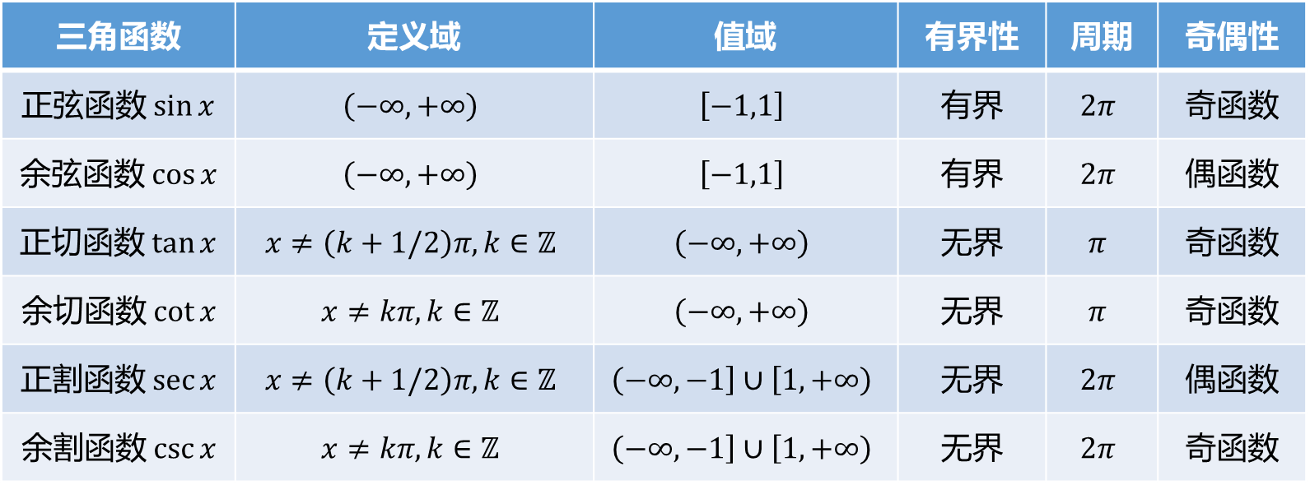
三角函数
三角函数 | 定义域 | 值域 | 有界性 | 周期 | 奇偶性
正弦函数 $\sin{x}$ | $$\left(−∞,+∞\right)$$ | $$\left[−1,1\right]$$ | 有界 | $$2π$$ | 奇函数
余弦函数 $\cos{x}$ | $$\left(−∞,+∞\right)$$ | $$\left[−1,1\right]$$ | 有界 | $$2π$$ | 偶函数
正切函数 $\tan{x}$ | $$x≠\left(k+1/2\right)π, k∈ℤ$$ | $$\left(−∞,+∞\right)$$ | 无界 | $$π$$ | 奇函数
余切函数 $\cot{x}$ | $$x≠kπ, k∈ℤ$$ | $$\left(−∞,+∞\right)$$ | 无界 | $$π$$ | 奇函数
正割函数 $\sec{x}$ | $$x≠\left(k+1/2\right)π, k∈ℤ$$ | $$\left(−∞,−1\right]∪\left[1,+∞\right)$$ | 无界 | $$2π$$ | 偶函数
余割函数 $\csc{x}$ | $$x≠kπ, k∈ℤ$$ | $$\left(−∞,−1\right]∪\left[1,+∞\right)$$ | 无界 | $$2π$$ | 奇函数

Slide 10
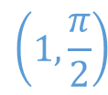


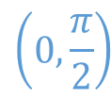
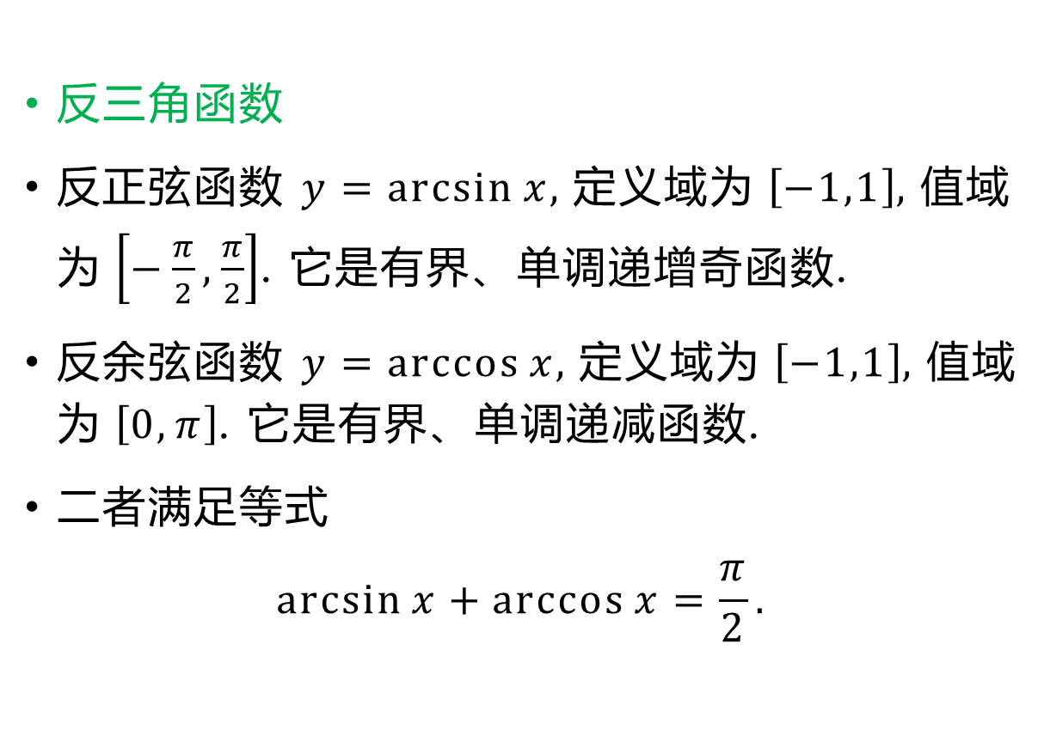






反三角函数
反正弦函数 $y=\arcsin{x}$, 定义域为 $\left[−1,1\right]$, 值域为 $\left[−\frac{π}{2},\frac{π}{2}\right]$. 它是有界、单调递增奇函数.
反余弦函数 $y=\arccos{x}$, 定义域为 $\left[−1,1\right]$, 值域为 $\left[0,π\right]$. 它是有界、单调递减函数.
二者满足等式 $\arcsin{x}+\arccos{x}=\frac{π}{2}.$
$$\left(−1,π\right)$$
$$y=\arccos{x}$$
$$y$$
$$\left(1,\frac{π}{2}\right)$$
$$\left(0,\frac{π}{2}\right)$$
$$O$$
$$y=\arcsin{x}$$
$$1$$
$$x$$
$$\left(−1,−\frac{π}{2}\right)$$

Slide 11


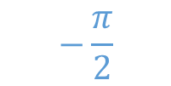
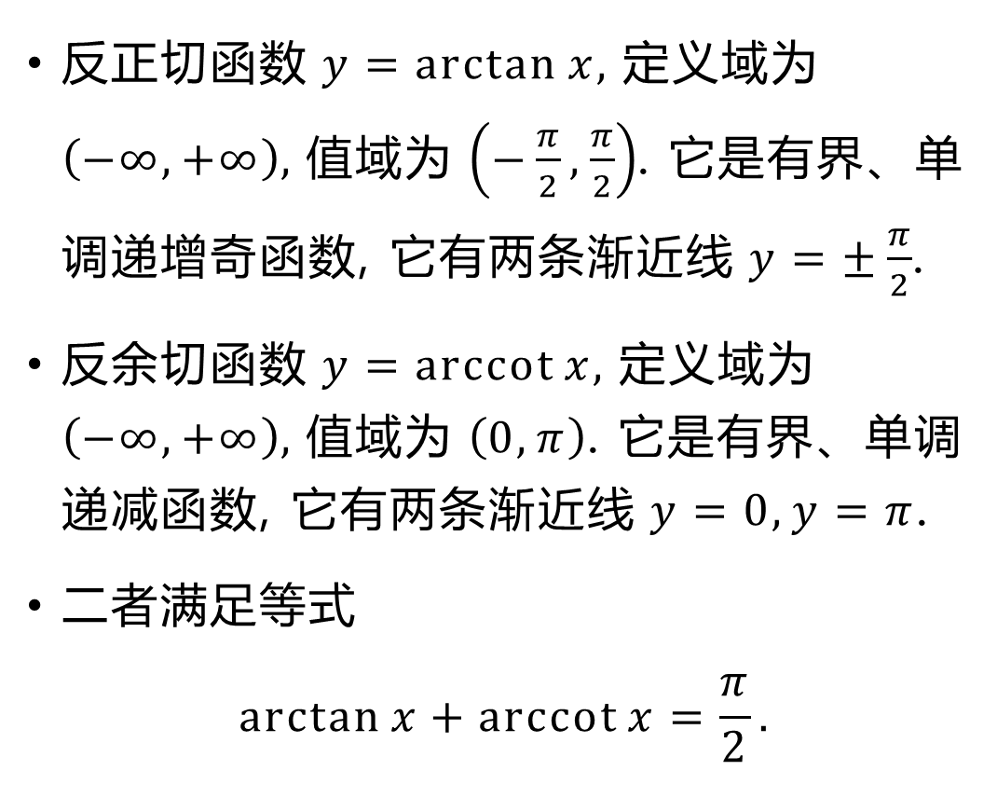





反正切函数$y=\arctan{x}$, 定义域为 $\left(−∞,+∞\right)$, 值域为 $\left(−\frac{π}{2},\frac{π}{2}\right)$. 它是有界、单调递增奇函数, 它有两条渐近线$y=±\frac{π}{2}$.
反余切函数$y=\operatorname{arccot}{x}$, 定义域为 $\left(−∞,+∞\right)$, 值域为 $\left(0,π\right)$. 它是有界、单调递减函数, 它有两条渐近线$y=0, y=π$.
二者满足等式 $\arctan{x}+\operatorname{arccot}{x}=\frac{π}{2}.$
$$y$$
$$π$$
$$y=\operatorname{arccot}{x}$$
$$\frac{π}{2}$$
$$O$$
$$y=\arctan{x}$$
$$x$$
$$−\frac{π}{2}$$

Slide 12
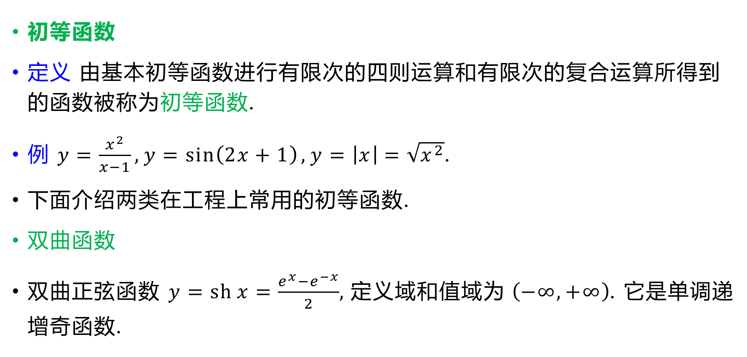
初等函数
定义 由基本初等函数进行有限次的四则运算和有限次的复合运算所得到的函数被称为初等函数.
例 $y=\frac{x^{2}}{x−1}, y=\sin\left(2x+1\right), y=\left|x\right|=\sqrt{x^{2}}$.
下面介绍两类在工程上常用的初等函数.
双曲函数
双曲正弦函数 $y=\operatorname{sh}{x}=\frac{e^{x}−e^{−x}}{2}$, 定义域和值域为 $\left(−∞,+∞\right)$. 它是单调递增奇函数.

Slide 13



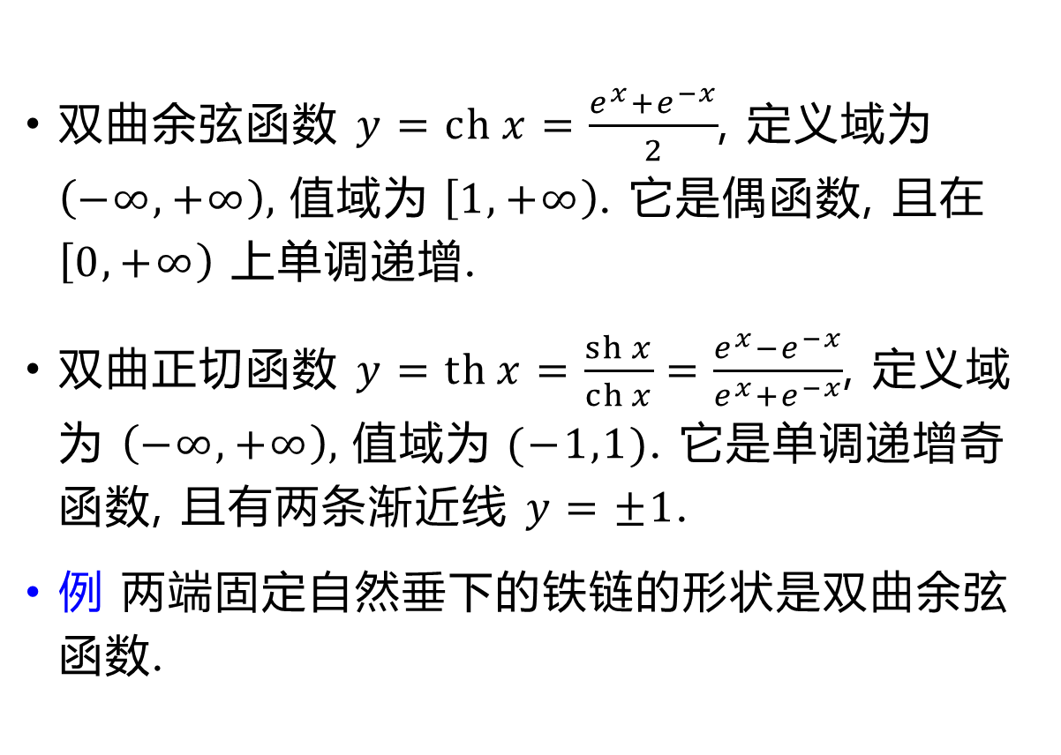





双曲余弦函数 $y=\operatorname{ch}{x}=\frac{e^{x}+e^{−x}}{2}$, 定义域为 $\left(−∞,+∞\right)$, 值域为 $\left[1,+∞\right)$. 它是偶函数, 且在 $\left[0,+∞\right)$ 上单调递增.
双曲正切函数 $y=\operatorname{th}{x}=\frac{\operatorname{sh}{x}}{\operatorname{ch}{x}}=\frac{e^{x}−e^{−x}}{e^{x}+e^{−x}}$, 定义域为 $\left(−∞,+∞\right)$, 值域为 $(−1,1)$. 它是单调递增奇函数, 且有两条渐近线 $y=±1$.
例 两端固定自然垂下的铁链的形状是双曲余弦函数.
$$y$$
$$y=ch x$$
$$1$$
$$y=th x$$
$$O$$
$$x$$
$$−1$$
$$y=sh x$$

Slide 14
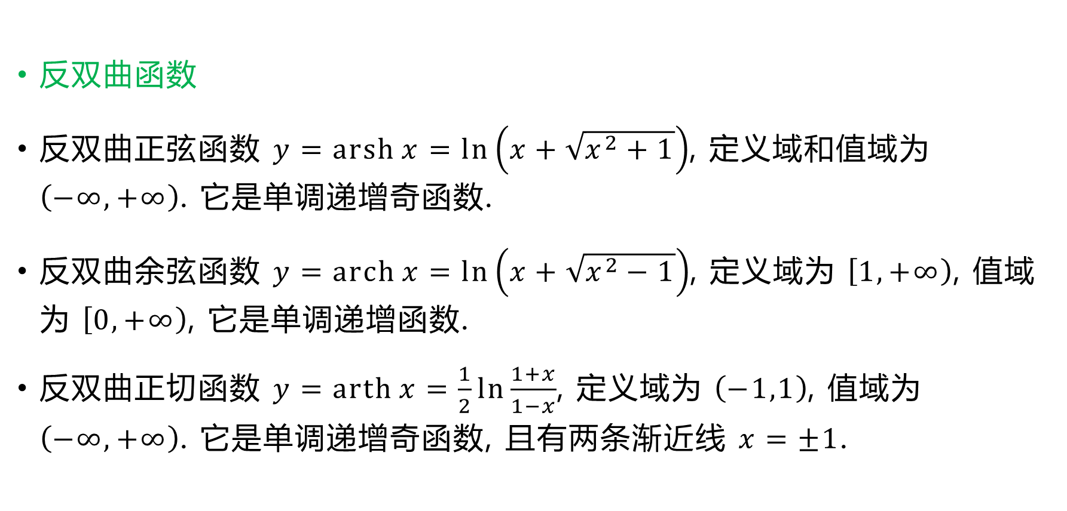
反双曲函数
反双曲正弦函数 $y=\operatorname{arsh}{x}=\ln\left(x+\sqrt{x^{2}+1}\right)$, 定义域和值域为 $\left(−∞,+∞\right)$. 它是单调递增奇函数.
反双曲余弦函数 $y=\operatorname{arch}{x}=\ln\left(x+\sqrt{x^{2}−1}\right)$, 定义域为 $\left[1,+∞\right)$, 值域为 $\left[0,+∞\right)$, 它是单调递增函数.
反双曲正切函数 $y=\operatorname{arth}{x}=\frac{1}{2}\ln{\frac{1+x}{1−x}}$, 定义域为 $\left(−1,1\right)$, 值域为 $\left(−∞,+∞\right)$. 它是单调递增奇函数, 且有两条渐近线 $x=±1$.

Slide 15
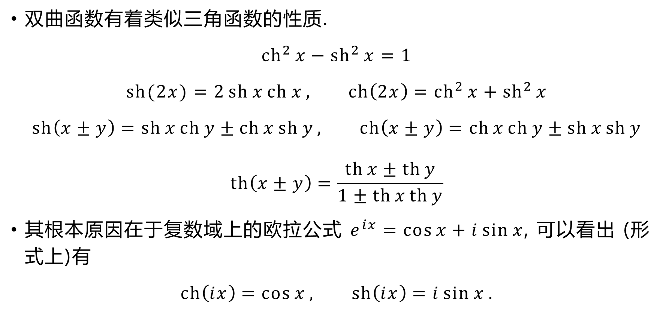
双曲函数有着类似三角函数的性质.
$${ch}^{2}{x}−{sh}^{2}{x}=1$$
$$\operatorname{sh}{(2x)}=2\operatorname{sh}{x}\operatorname{ch}{x}, \operatorname{ch}\left(2x\right)={ch}^{2}{x}+{sh}^{2}{x}$$
$$\operatorname{sh}\left(x±y\right)=\operatorname{sh}{x}\operatorname{ch}{y}±\operatorname{ch}{x}\operatorname{sh}{y}, \operatorname{ch}\left(x±y\right)=\operatorname{ch}{x}\operatorname{ch}{y}±\operatorname{sh}{x}\operatorname{sh}{y}$$
$$\operatorname{th}\left(x±y\right)=\frac{\operatorname{th}{x}±\operatorname{th}{y}}{1±\operatorname{th}{x}\operatorname{th}{y}}$$
其根本原因在于复数域上的欧拉公式 $e^{ix}=\cos{x}+i\sin{x}$, 可以看出 (形式上)有
$$\operatorname{ch}\left(ix\right)=\cos{x}, \operatorname{sh}\left(ix\right)=i\sin{x}.$$

